Slide 1
Сумський державний університет Кафедра фізичного виховання і спорту Значення наукових досліджень у фізичній культурі
Підготував: доктор педагогічних наук,
професор Сергій ЛАЗОРЕНКО

Slide 2
Наука
НАУКА − це особлива форма людської діяльності, яка склалася історично і має своїм результатом цілеспрямовано відібрані факти, гіпотези, теорії, закони і методи дослідження.

Slide 3
Наука
Система наукової діяльності – інтелектуальна творча діяльність, що спрямована на отримання та використання нових знань. Включає наступні етапи:
1) збір фактичної інформації за темою дослідження;
2) аналіз та інтерпретація отриманої інформації;
3) постановка (виникнення) проблеми;
4) побудова гіпотез;
5) дослідницький етап, використання або ж створення за необхідності нових методів дослідження та їх реалізація щодо доведення гіпотези або гіпотез;
6) узагальнення результатів наукової діяльності та формулювання висновків;
7) впровадження у практику результатів дослідження.

Slide 4
Логіка
ЛОГІКА – розкриває структуру теорії та її співвідношення із закономірностями розвитку об’єктивної дійсності.
НАУКОВА ТЕОРІЯ – це найвища форма узагальнення і систематизації знань.
ФУНКЦІЇ НАУКОВОЇ ТЕОРІЇ – пояснення, передбачення, фактичність, систематичність (передбачає спадкоємність знань), методологічність, тощо.

Slide 5
Методологія
МЕТОДОЛОГІЯ – це тип раціонально-рефлексивної свідомості, спрямований на вивчення, удосконалення і конструювання методів. Поняття «Методологія» має два основних значення: по-перше, це – система певних правил, принципів і операцій, що застосовуються у тій чи іншій сфері діяльності (в науці, політиці, мистецтві тощо); по-друге, це – вчення про цю систему, загальна теорія метода.

Slide 6
Методика, метод
МЕТОДИКА – це фіксована сукупність прийомів практичної діяльності, що призводить до заздалегідь визначеного результату. У науковому пізнанні методика відіграє значну роль в емпіричних дослідженнях (спостереженні та експерименті).
МЕТОД (грец. metodos) – «шлях до чогось» у широкому розумінні слова, шлях дослідження, алгоритм пізнання, теорія, вчення, свідомий спосіб досягнення певного результату, здійснення наукового пошуку, план вирішення прогностичних гіпотез.

Slide 7
Класифікація методів
1. Філософські методи:
− умоглядно-філософський підхід.
2. Загально-науквові методи дослідження:
− методи емпіричного дослідження (спостереження, експеримент, порівняння, опис, вимірювання тощо);
− методи теоретичного пізнання (формалізація, аксіоматичний метод, гіпотетико-дедуктивний, сходження від абстрактного до конкретного, анкетування тощо);
̶ загальнологічні методи (аналіз, синтез, абстрагування, ідеалізація, узагальнення, індукція, дедукція, аналогія, моделювання, систематика, методи фіксації результатів експерименту тощо).

Slide 8
Класифікація методів
3. Вірогіднісно-статистичні методи (математично-статистичні методи обробки результатів наукового дослідження).
4. Аналіз документальних матеріалів, науково-методичних, літературних та інших першоджерел.
5. Міждисциплінарні методи наук – передбачають поглиблене дослідження об’єкту за допомогою методів з арсеналу інших наукових напрямків (психології, педагогіки, медицини, анатомії, фізіології тощо).

Slide 9
Стратегія наукового дослідження
НАУКОВЕ ДОСЛІДЖЕННЯ – діалектичний процес, який охоплює усі процеси від оформлення ідеї до її втілення у вигляді нових теоретичних положень, створення адекватних технологій та обладнання.
ТЕХНОЛОГІЯ НАУКОВОГО ДОСЛІДЖЕННЯ – спосіб досягнення його мети за умов фіксованого поділу функцій між технічними засобами і сенсорно-аналітичними органами людини, що відповідають можливостям перших та останніх, а також встановленій логіці дослідження.
ЛОГІКА НАУКОВОГО ДОСЛІДЖЕННЯ ― сукупність релевантних складових таких як пізнавальні завдання, структура інформації (перелік її видів та їх взаємозв'язків), необхідної для одержання рішення, засоби компіляції та аналізу інформації, процедури прогнозування завдань, пошуки шляхів їх вирішення та отримання результатів.

Slide 10
Стратегія наукового дослідження
1). Визначення наукового напряму дослідження.
2). Обґрунтування актуальності обраної теми.
3). Постановка мети і прогностичних завдань дослідження.
4). Визначення об'єкта і предмета дослідження.
5). Методологічна база дослідження.
6). Алгоритм дослідження.
7). Математико-статистична обробка результатів дослідження.
8). Обговорення результатів дослідження.
9). Формулювання висновків і оцінка одержаних результатів.

Slide 11
Наукові публікації
НАУКОВА СТАТТЯ – вид наукової публікації, який описує результати дослідження, чи групи досліджень, об’єднаних загальною темою.
НАУКОВІ ТЕЗИ – це лаконічно сформульовані головні думки, ключові аспекти, ідеї та концепції автора.
РЕФЕРАТ – короткий переказ змісту наукової роботи, книги або вчення, оформлений у вигляді письмової публічної доповіді.
НАУКОВЕ ЕСЕ – фактичне обґрунтування певної позиції чи ідеї на основі аналізу інформації наукових, навчально-методичних чи інших першоджерел.

Slide 12
Вимоги до написання наукових тез

Slide 13
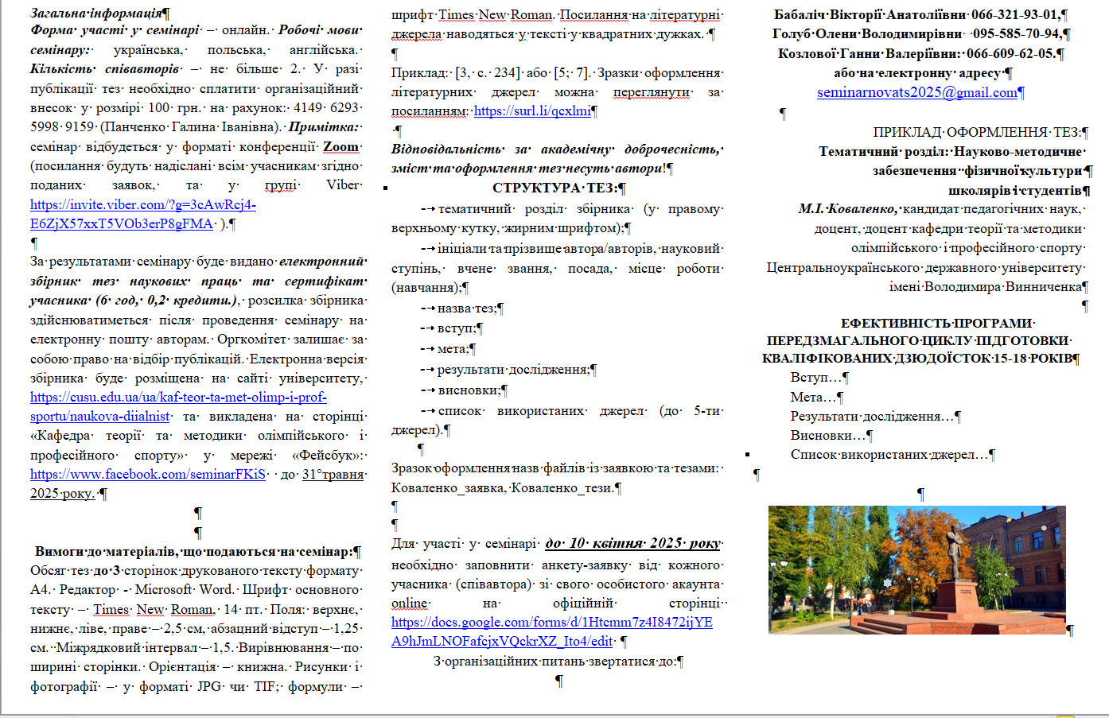
Вимоги до написання наукових тез

Slide 14
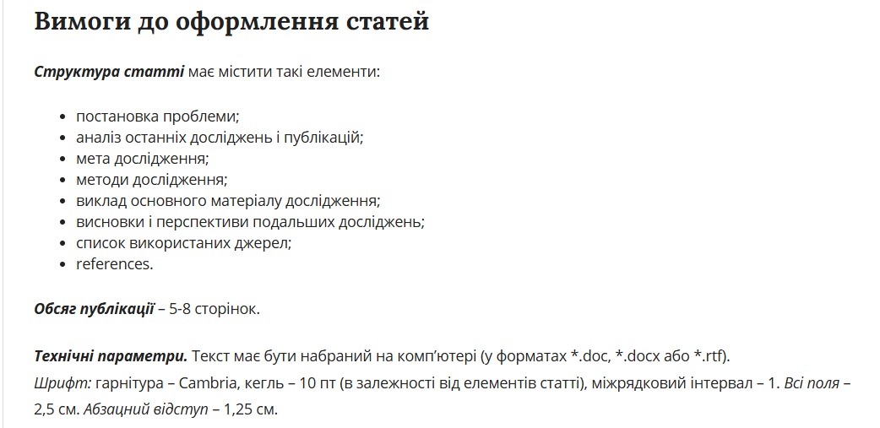
Вимоги до написання наукової статті

Slide 15
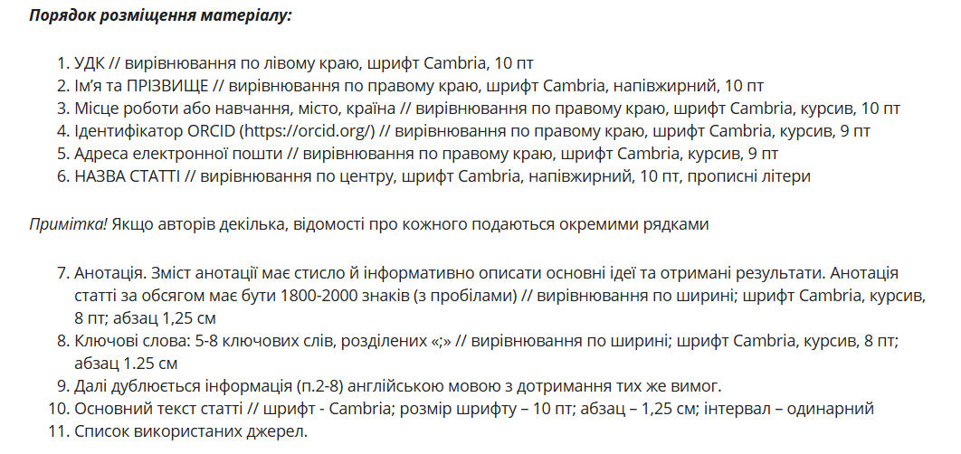
Вимоги до написання наукової статті

Slide 16
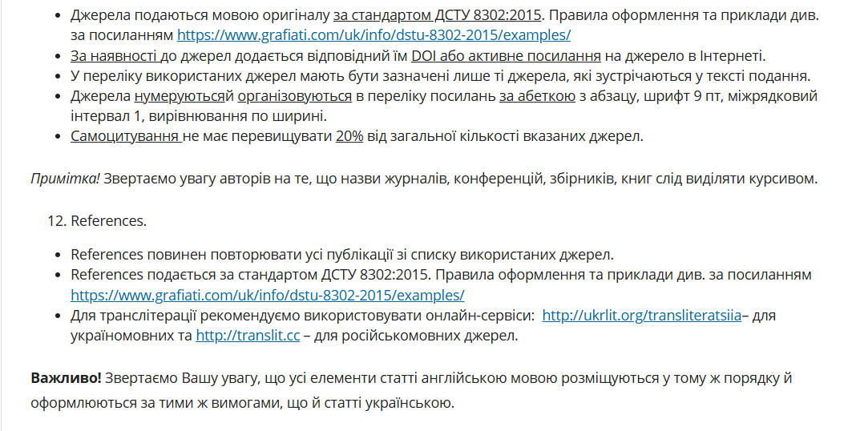
Вимоги до написання наукової статті

Slide 17
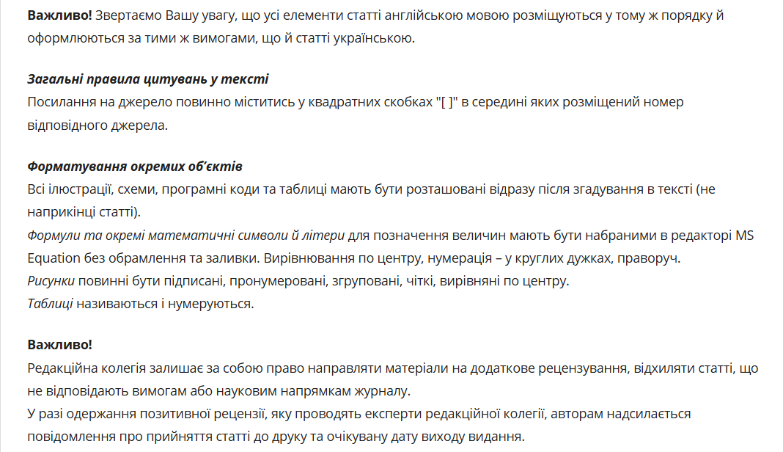
Вимоги до написання наукової статті

Slide 18
Алгоритм написання реферату або есе
1. Титульний аркуш: назва навчального закладу, назва структурного підрозділу (навчально-науковий інститут, факультет, кафедра), назва, виконавець (П.І.П., академічна група), науковий ступінь, вчене звання, П.І.П викладача, який перевірятиме наукову роботу, місто, рік написання есе чи реферату.
2. Зміст (план).
3. Вступ або передмова.
4. Основні розділи і підрозділи з посиланнями на науково-методичну літературу, електронні джерела, епістолярій тощо, наведені у списку використаних першоджерел.
5. Висновки.
6. Список використаних літературних джерел, інтернет-ресурсу, інших публікацій.

Slide 19
Наукова тема
НАУКОВА ТЕМА – сфера наукових досліджень, завдання наукового характеру, що вимагає проведення наукового дослідження або низки експериментів. Вибір теми наукового дослідження починається з передбачення та детального аналізу літератури науково-методичного змісту, українських та зарубіжних авторів з обраного напрямку дослідження.

Slide 20
Етапи визначення наукової теми
– перший – формулювання проблематики в загальних рисах на основі аналізу суперечностей напрямку дослідження та передбачення очікуваного результату;
– другий – розробка структури проблеми, визначається тема, підтема, завдання тощо, дослідження яких вирішує окремі проблеми цілісної доктрини наукової роботи;
– третій – визначається актуальність проблеми дослідження, для цього до кожного завдання висувають кілька заперечень і на основі аналізу методом експериментального наближення виключають заперечення на користь реальності обраної теми.

Slide 21
Рекомендована література
1. Лазоренко С. А. Історія наукової думки у фізичній культурі. Навчальнометодичний посібник. Суми : ФОП Цьома С. П., 2023. − 262 с.

